Slide 1
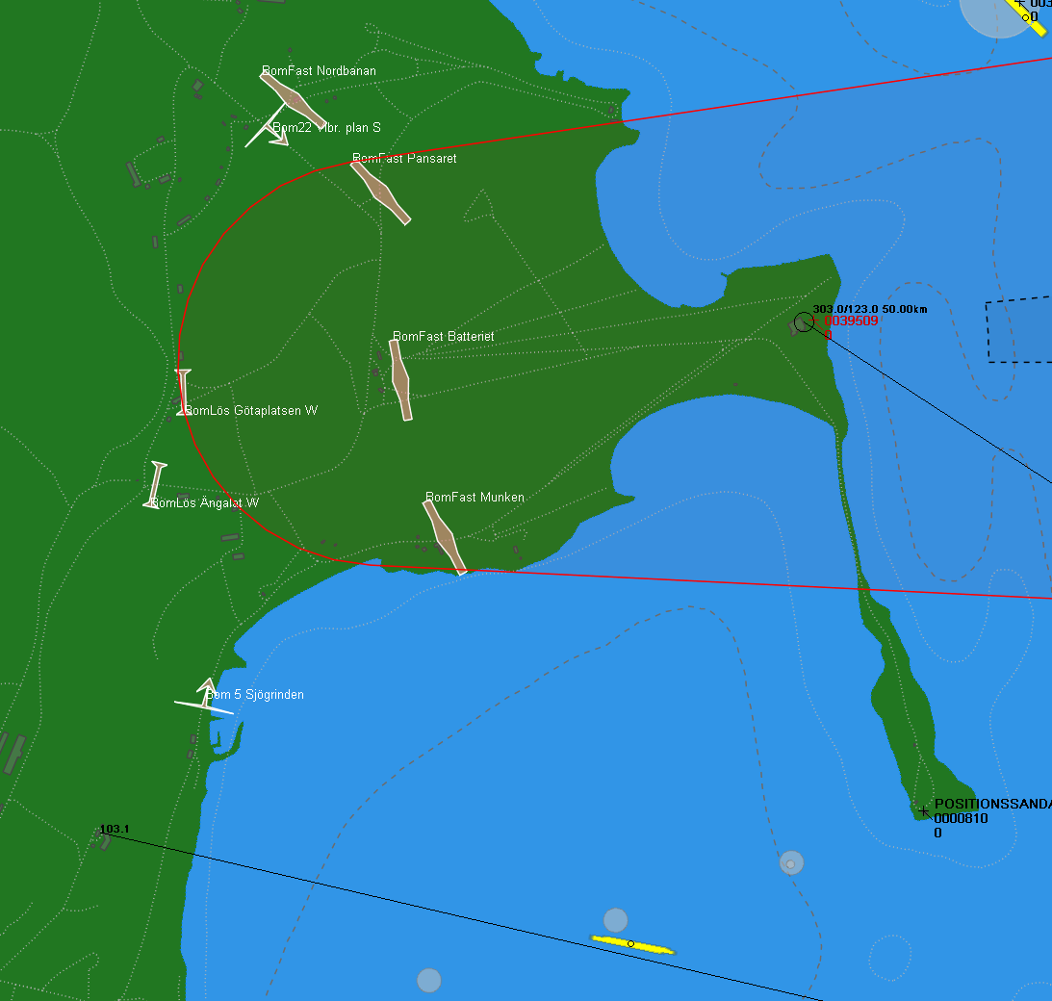
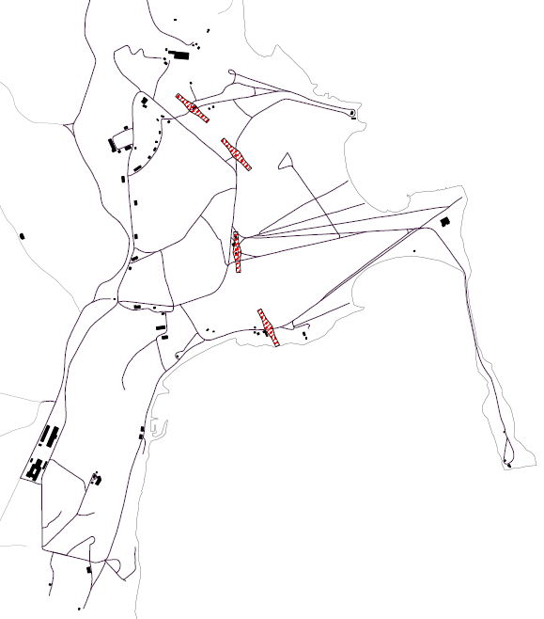


INGA RISKOMRÅDEN
onsdag 18 augusti
FASTA SPÄRRAR
NORDBANAN | PANSARET
BATTERIET | MUNKEN
ÖVRIG INFORMATION
Aktivering av riskområden kan avvika från planlagd tid. För uppdaterad information kontakta Övervakningscentralen (ÖC) tel:0505-455824/-455825
Fasta spärrar gäller, kontakta ÖC för passage

Slide 2
Endast riskområde för buller
tisdag 31 augusti
RISK FÖR BULLER
FASTA SPÄRRAR
NORDBANAN | PANSARET
BATTERIET | MUNKEN
ÖVRIG INFORMATION
Markeringen RISK FÖR BULLER avser område där hörselskadligt impulsbuller kan förekomma Propp eller kåpa ska användas i området Aktivering av riskområden kan avvika från planlagd tid. För uppdaterad information kontakta Övervakningscentralen (ÖC) tel:0505-455824/-455825
Fasta spärrar gäller, kontakta ÖC för passage

Slide 3
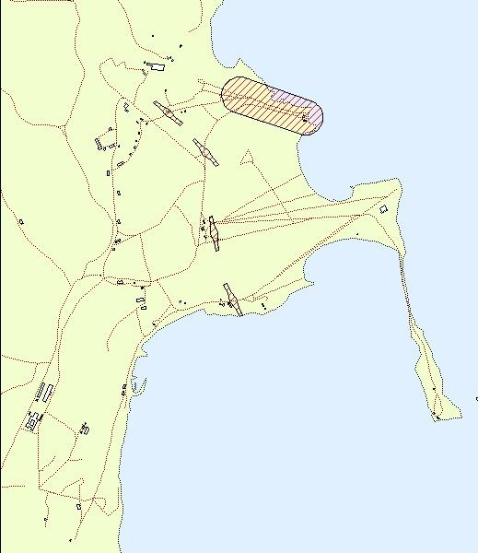

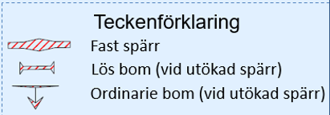
RISKOMRÅDE
torsdag 2 september
Planlagd tid: kl. 09:00-16:00
RISK FÖR BULLER
FASTA SPÄRRAR
NORDBANAN | PANSARET
BATTERIET | MUNKEN
ÖVRIG INFORMATION
Markeringen RISK FÖR BULLER avser område där hörselskadligt impulsbuller kan förekomma, propp eller kåpa ska användas i området Aktivering av riskområden kan avvika från planlagd tid. För uppdaterad information kontakta Övervakningscentralen (ÖC) tel: 0505-455824/-455825

Slide 4
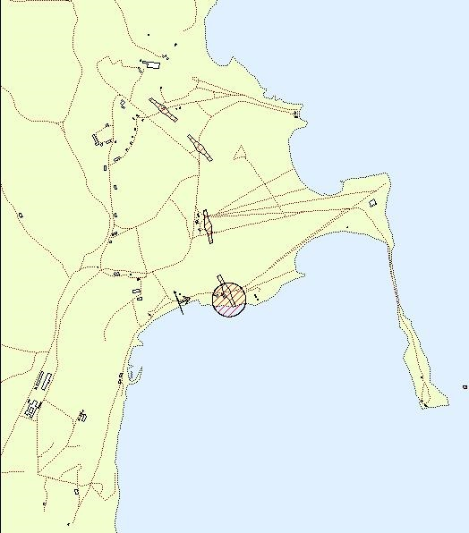
RISKOMRÅDE
måndag 6 september
Planlagd tid: kl. 09:00-16:00
RISK FÖR BULLER
UTÖKAD SPÄRR
Bom 9 | Brandbryggan
FASTA SPÄRRAR
NORDBANAN | PANSARET
BATTERIET | MUNKEN
ÖVRIG INFORMATION
Markeringen RISK FÖR BULLER avser område där hörselskadligt impulsbuller kan förekomma, propp eller kåpa ska användas i området För uppdaterad information avseende riskområden, kontakta ÖC tel: 0505-455824/-455825

Slide 5
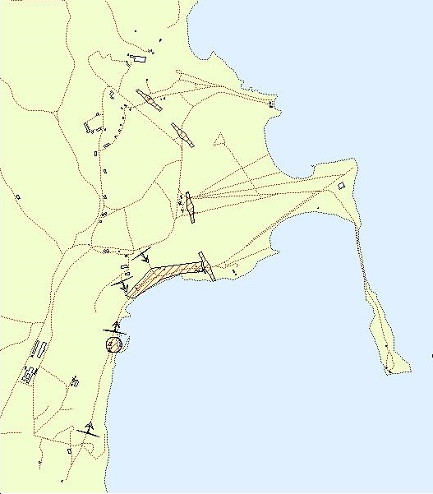
RISKOMRÅDE
torsdag 16 september
Planlagd tid: kl. 09:00-16:30
RISK FÖR BULLER
UTÖKAD SPÄRR
Bom 2 | Hammarbyn ost
Bom 5 | Sjögrinden
Bom 7 | Ängalat syd
Bom 11 | Ängalat ost
FASTA SPÄRRAR
NORDBANAN | PANSARET
BATTERIET | MUNKEN
ÖVRIG INFORMATION
Markeringen RISK FÖR BULLER avser område där hörselskadligt impulsbuller kan förekomma, propp eller kåpa ska användas i området Aktivering av riskområden kan avvika från planlagd tid. För uppdaterad information kontakta Övervakningscentralen (ÖC) tel: 0505-455824/-455825

Slide 6
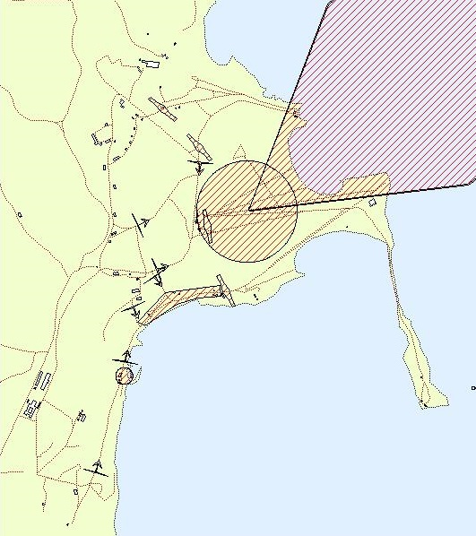
RISKOMRÅDE
torsdag 16 september
Planlagd tid: kl. 09:00-16:00
RISK FÖR BULLER
UTÖKAD SPÄRR
Bom 12 | Ängalat nord
Bom 15 | Götaplatsen
Bom 17 | Stenbacken
Bom 2 | Hammarbyn ost
Bom 5 | Sjögrinden
Bom 7 | Ängalat syd
Bom 11 | Ängalat ost
FASTA SPÄRRAR
NORDBANAN | PANSARET
BATTERIET | MUNKEN
ÖVRIG INFORMATION
Fordonsövningar kommer att ske i området mellan hamnen och Munken. Transporter till och från hamnen sker från söder via Hammarbyn ost För uppdaterad information kontakta Övervakningscentralen tel:0505-455824/-455825

Slide 7
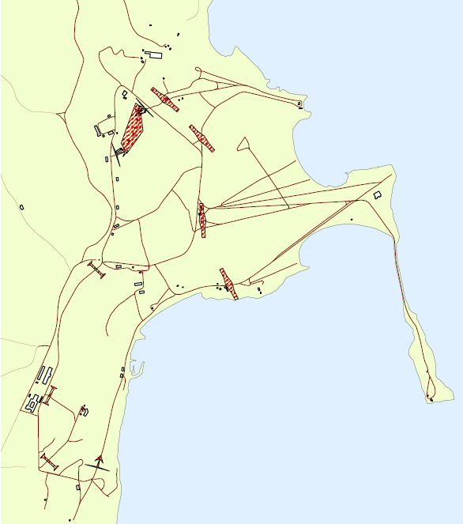
RISKOMRÅDE
onsdag 9 oktober
Planlagd tid: kl. 08:00-01:00
UTÖKAD SPÄRR
Bom 21 | Miljöslingan syd
Bom 25 | Vibrationsplan väst
Lösbom | Ängalat väst
Bom 2 | Hammarbyn ost
FASTA SPÄRRAR
NORDBANAN | PANSARET
BATTERIET | MUNKEN
ÖVRIG INFORMATION
Fordonsövning med signaturladdningar kommer genomföras på området (se kartans rödmarkerade vägar) under tiden 10:00-11:30—13:00-01:00 Övning med lös ammunition kommer äga rum i gulmarkerat område kl 12:30-16:30 Avseende spärren vid Miljöslingan så är den tidvis aktiv. frågor besvaras av; P-O Stenberg 070-817 96 02

Slide 8
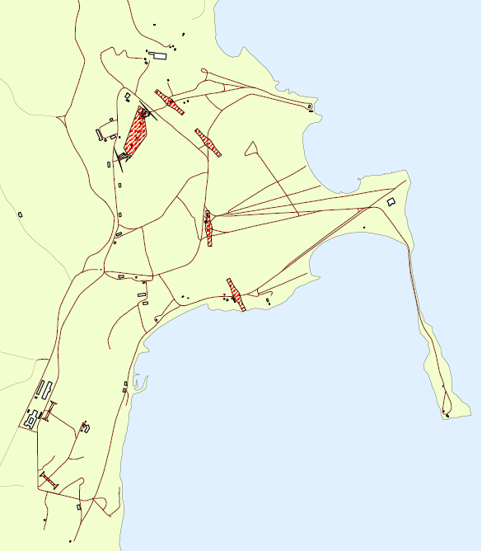
RISKOMRÅDE
tisdag 8 oktober
Planlagd tid: kl. 08:00-16:30
UTÖKAD SPÄRR
Bom 21 | Miljöslingan syd
Bom 25 | Vibrationsplan väst
FASTA SPÄRRAR
NORDBANAN | PANSARET
BATTERIET | MUNKEN
ÖVRIG INFORMATION
Övning med lös ammunition äger rum i på kartan gulmarkerat område mellan kl 12:30-16:30 För uppdaterad information kontakta Övervakningscentralen tel:0505-455824/-455825 Avseende spärren vid Miljöslingan så är den tidvis aktiv. frågor besvaras av; P-O Stenberg 070-817 96 02

Slide 9
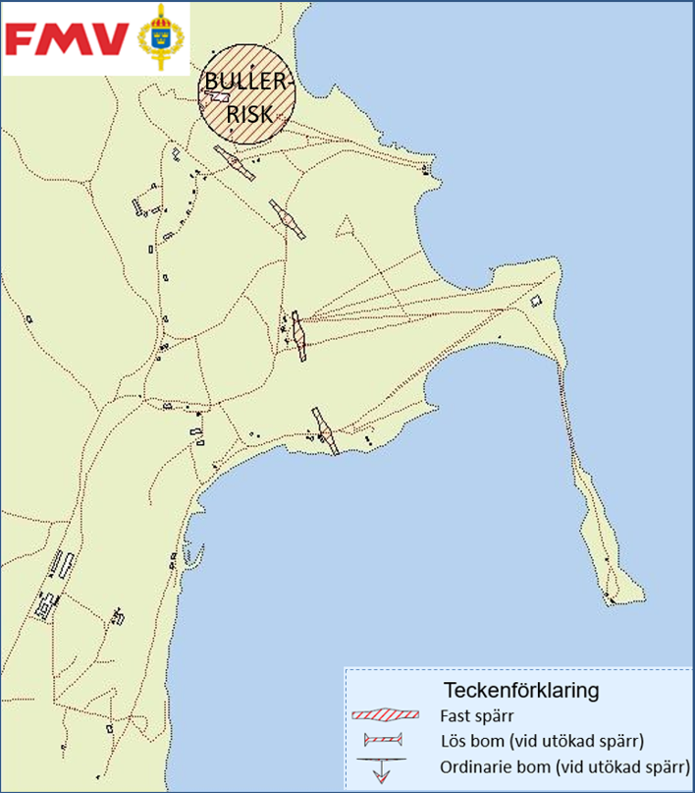
RISKOMRÅDE
fredag 20 november
Planlagd tid: kl. 09:00-16:00
FASTA SPÄRRAR
NORDBANAN | PANSARET
BATTERIET | MUNKEN
ÖVRIG INFORMATION
BULLER-RISK avser riskområde för hörselskadligt impulsbuller. Propp eller kåpa ska användas i området Riskområde Klimathallen Bommar spärrar av riskområdet när det är aktivt. Ev. frågor besvaras av Urban Eskilsson. tel:070-317 85 28 Aktivering av riskområden kan avvika från planlagd tid. För uppdaterad information kontakta ÖC tel:0505-455824/-455825

